Slide 1

Projekt zespołowy
Grupa Z1

Slide 2
Spis treści
Temat projektu
Cel projektu
Wymagania i założenia
Model projektu w pierwszej wersji
Wykorzystywane technologie
Aktorzy w systemie
Zbiór funkcjonalności
Plan pierwszego sprintu
Kryteria akceptacji

Slide 3
Temat projektu
Internetowa platforma wspomagająca sprawdzanie wiedzy zdobytej w nauczaniu zdalnym na wszystkich poziomach edukacji
(Platforma Testów Online)

Slide 4

Cel projektu
Weryfikacja postępów nauki zdalnej to wyzwanie
Udoskonalenie formy sprawdzania wiedzy
Stworzenie prostej i przejrzystej platformy do przeprowadzania testów
Zapewnienie niskiego progu wejścia do obsługi aplikacji

Slide 5
Wymagania i założenia
Wymagania
założenia
Wysoka niezawodność
Prostota obsługi
Ogólnodostępny system
Tworzenie testów
Rozwiązywanie testów
Udostępnienie raportów

Slide 6
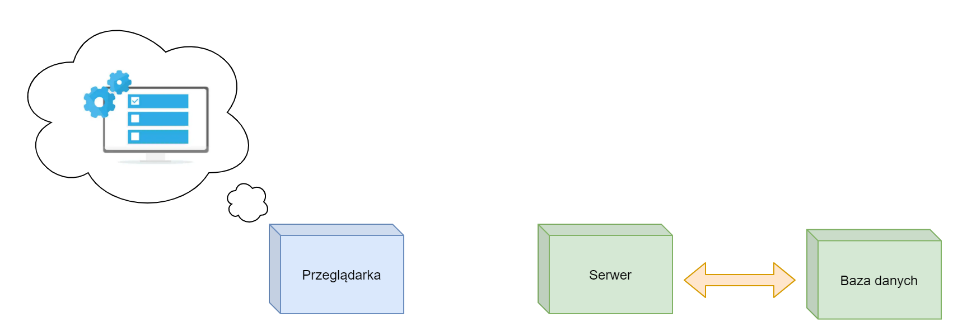
Model projektu w pierwszej wersji

Slide 7
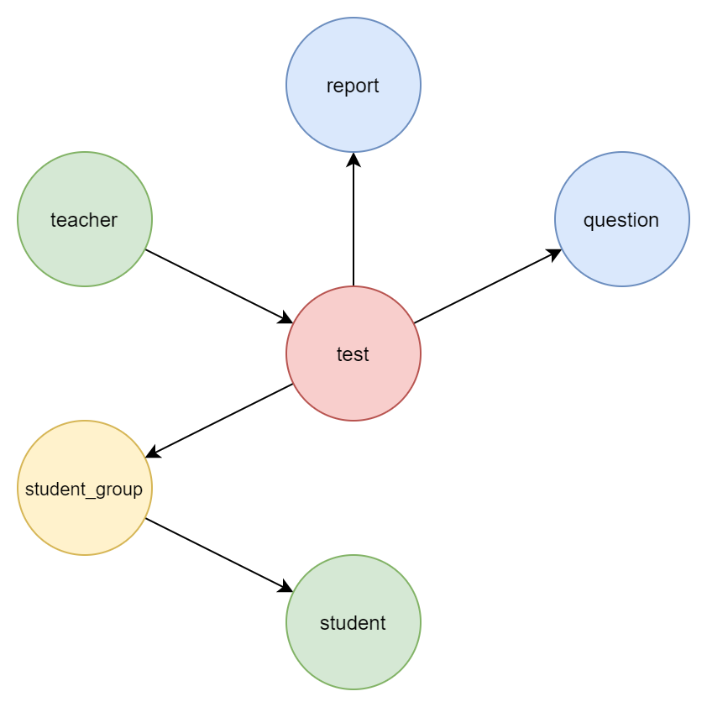
Model projektu w pierwszej wersji

Slide 8





Wykorzystane technologie
Baza danych
Strona internetowa
Baza danych
Serwer

Slide 9
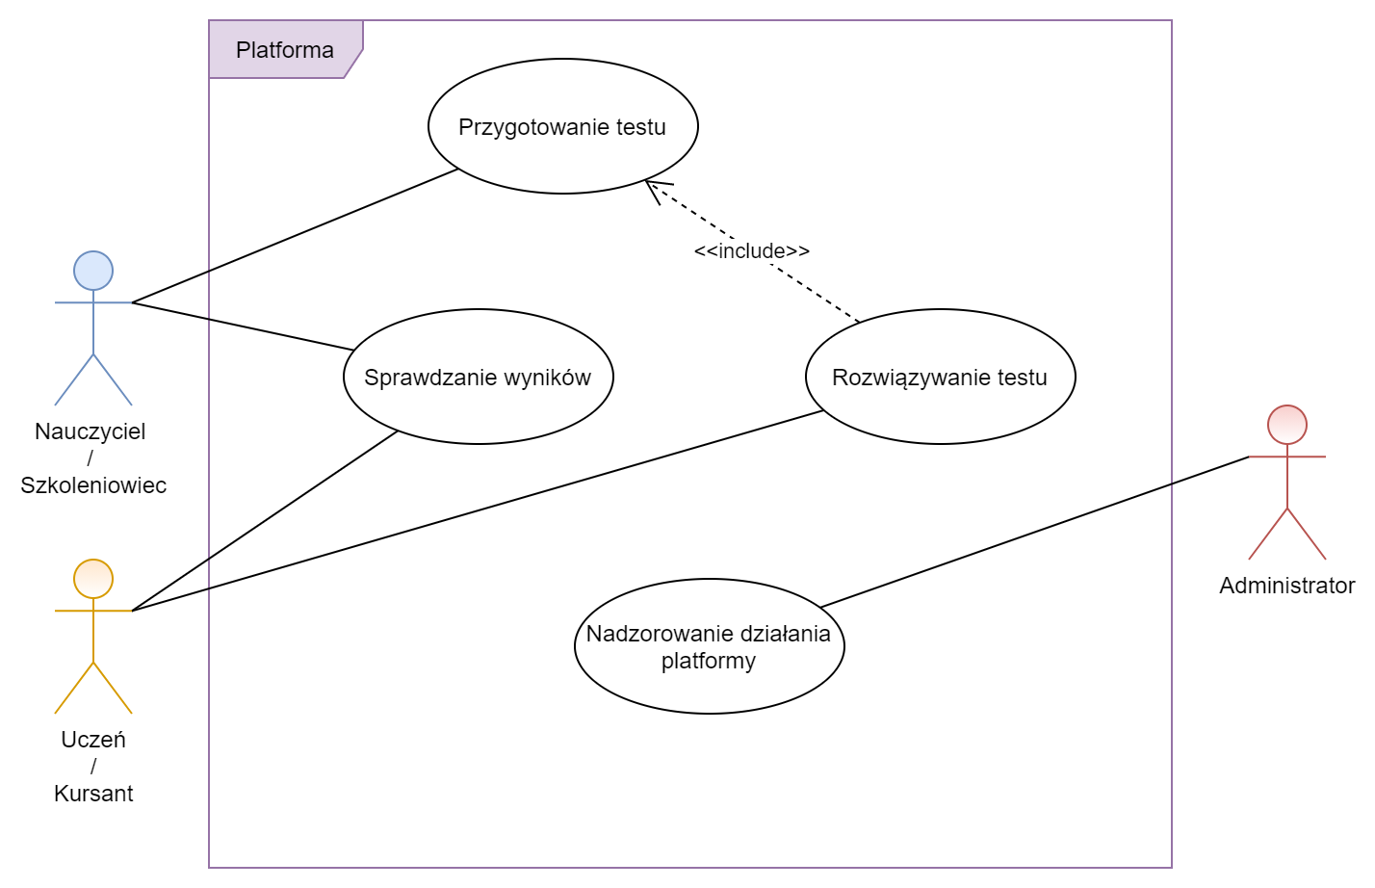
Aktorzy w systemie

Slide 10
Zbiór funkcjonalności
Jako nauczyciel chcę stworzyć test, by sprawdzić wiedzę swoich uczniów
Jako uczeń chcę wypełnić test, by zaliczyć przedmiot
Jako nauczyciel chcę założyć konto, by móc tworzyć testy
Jako uczeń chcę założyć konto, by móc wypełniać testy
Jako nauczyciel chcę mieć dostęp do wyników testów, by móc analizować nabytą wiedzę uczniów
Jako nauczyciel chcę stworzyć własną grupę studentów, by łatwo zarządzać testami
Jako uczeń chcę mieć dostęp do wyniku mojego testu, by sprawdzić mój wynik

Slide 11
Zbiór funkcjonalności
Jako nauczyciel chcę stworzyć test, by sprawdzić wiedzę swoich uczniów
Jako nauczyciel chcę wejść na stronę internetową, by zapoznać się z ofertą
Jako nauczyciel chcę założyć konto, by korzystać z serwisu
Jako nauczyciel chcę wprowadzać pytania, by stworzyć test
Jako nauczyciel chcę zaprosić uczniów, by mogli wypełnić test
Jako nauczyciel chcę tworzyć grupy uczniów, by szybciej organizować testy

Slide 12
Zbiór funkcjonalności - harmonogram
Jako nauczyciel chcę stworzyć test, by sprawdzić wiedzę swoich uczniów
Jako nauczyciel chcę wejść na stronę internetową, by zapoznać się z ofertą
Zapoznanie się z technologiami: React, Django – Zespół Deweloperski
Utworzenie szablonu aplikacji internetowej – Hubert Knioła, Mateusz Kuźniak
Utworzenie szkieletu serwera – Bartosz Kosmala, Jordan Kondracki

Slide 13
Kryteria akceptacji
Funkcjonalne
niefunkcjonalne
Czy użytkownik ma dostęp do serwisu?
Czy użytkownik widzi szkielet serwisu?
Czy odpowiedź na żądanie użytkownika trwa mniej niż 1 sekundę?
Czy szkielet serwisu jest spójny? (działa na różnych urządzeniach)

